Slide 1
Fińska metoda „TOY-model. Entrepreneurship-based learning” jako przykład coachingu przedsiębiorczości
Sylwia Stokowska – doradca zawodowy
Wojewódzki Urząd Pracy w Białymstoku

Slide 2
Program
Założenia projektu
Podstawowe założenia metody
Testowanie
Próbka pracy

Slide 3
Projekt ENTRETOY
Projekt Entrepreneurship Training Program in Education („Program nauczania przedsiębiorczości w edukacji”) realizowany w ramach programu ERASMUS+, Partnerstwa Strategiczne
Koordynator projektu: Belgia
Partnerzy: Finlandia, Grenlandia, Hiszpania, Estonia, Polska
Czas trwania projektu: 09.2016 – 08.2019
Cel projektu: poznanie metod i narzędzi służących nauczaniu przedsiębiorczości osób dorosłych

Slide 4
Co to jest TOY Model?
TOY Model jest modelem kształcenia praktycznego, który jednocześnie rozwija umiejętności przedsiębiorcze.
TOY jest akronimem fińskiego zwrotu Työssäoppiminen yrittäjänä, który w wolnym tłumaczeniu oznacza „Uczenie się poprzez działanie”
Metoda stosowana jest w systemie kształcenia zawodowego (szkoły średnie i policealne) i wyższego (1 uniwersytet) jako alternatywa do praktyk zawodowych.
Uczniowie zakładają działalności gospodarcze/tworzą spółki (coopertives).

Slide 5
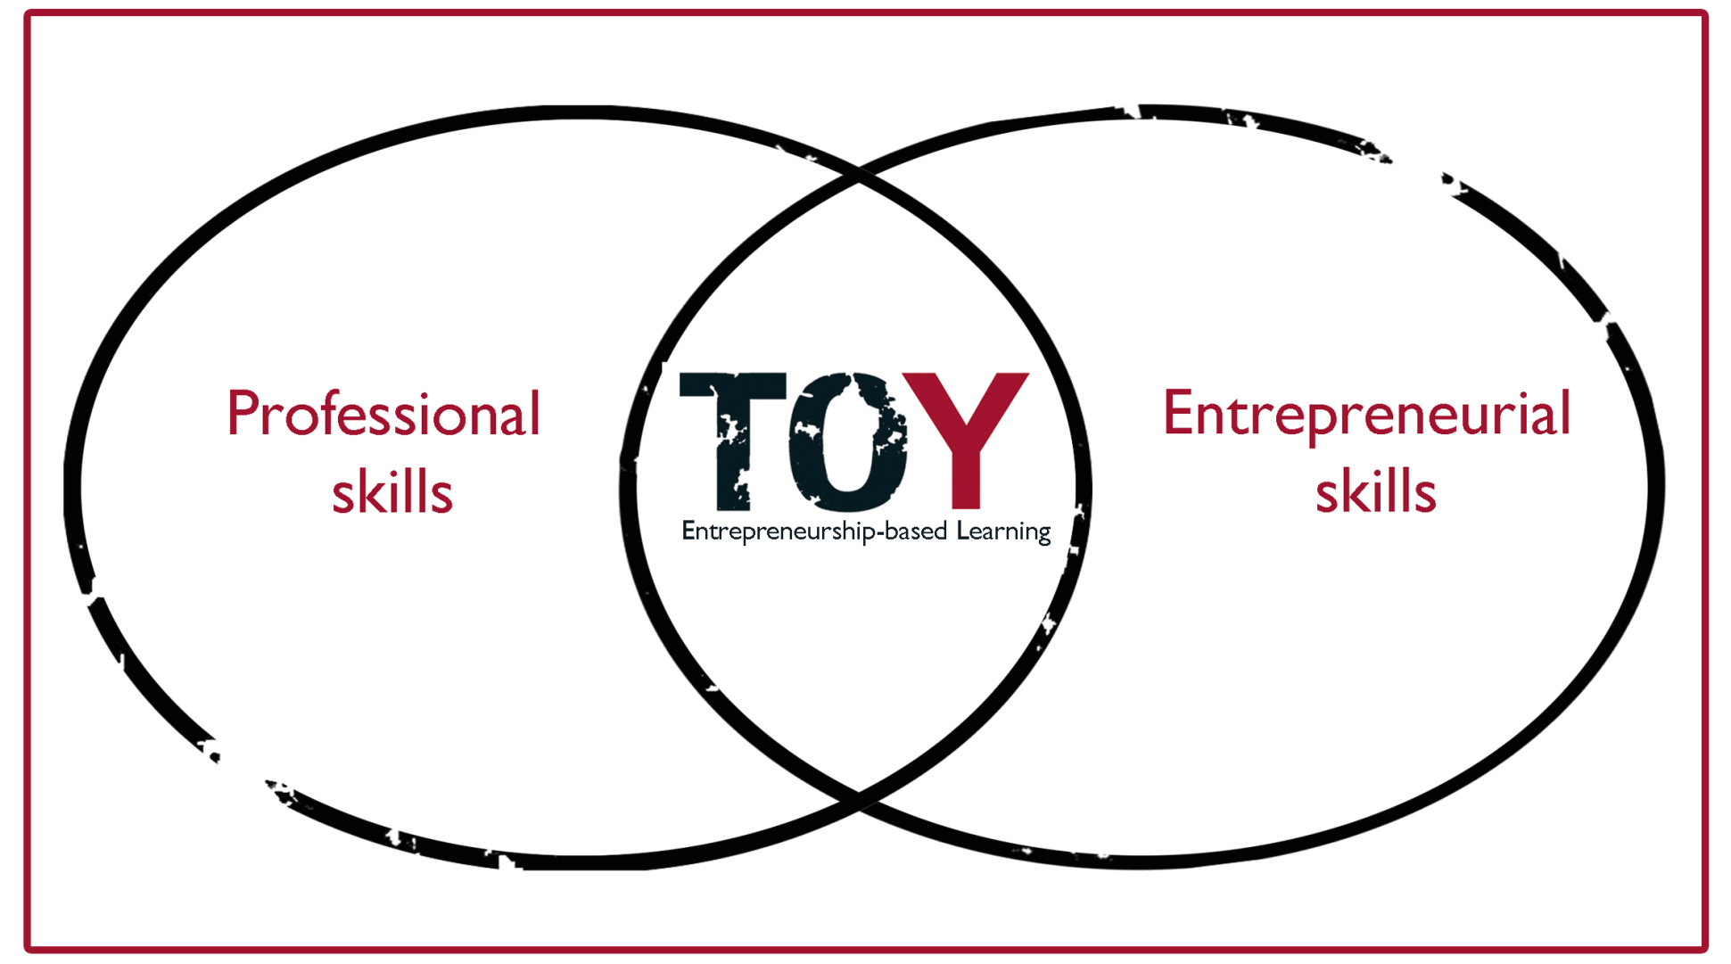
Co to jest TOY Model?

Slide 6
Co to jest TOY Model?
Zdobywanie zleceń i realizowanie zamówień dla konkretnych klientów = nabywanie umiejętności praktycznych
Uczniowie opowiadają o swoich działaniach podczas sesji coachingu.
Jeżeli mają jakieś trudności, to dzielą się nimi i wspólnie z resztą uczniów, pod okiem prowadzącego szukają rozwiązań.

Slide 7
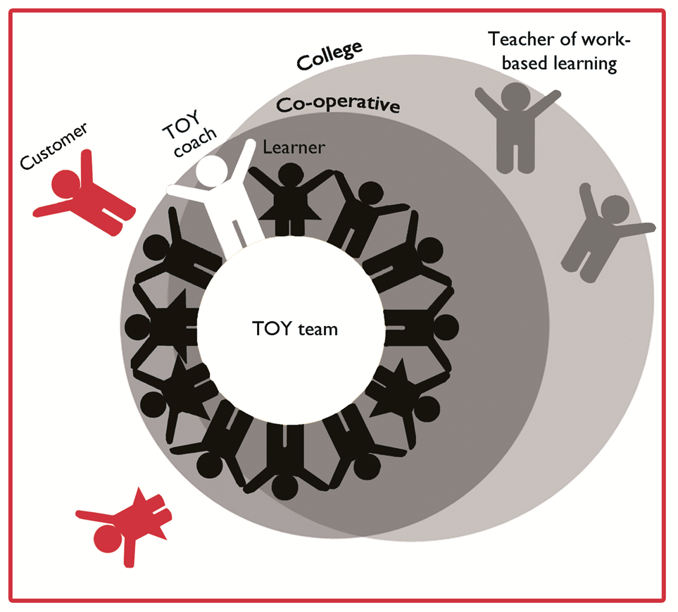

Slide 8
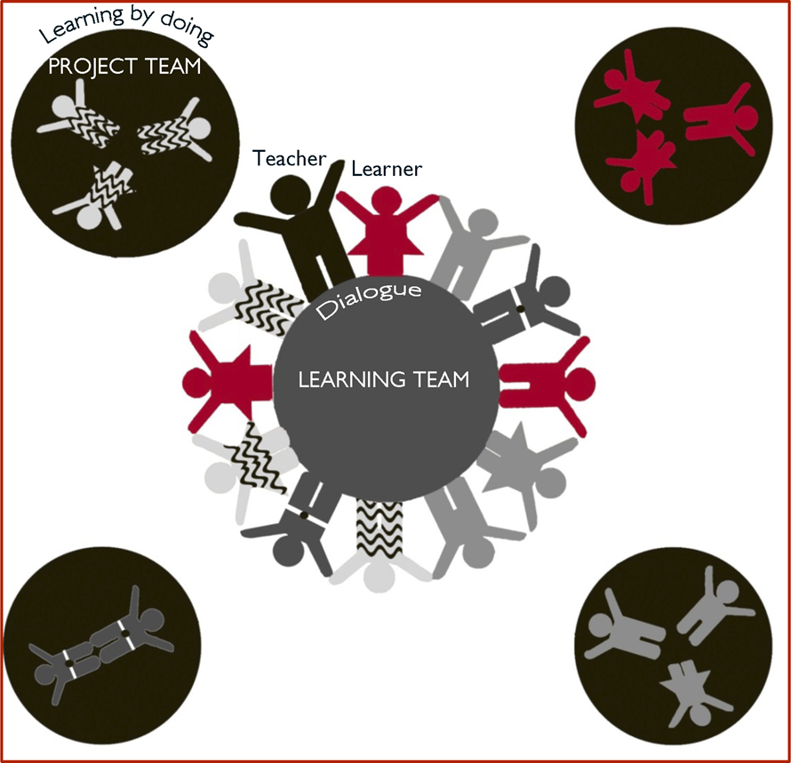

Slide 9
Co to jest TOY Model?
Jeżeli grupa ma niewystarczającą wiedzę z danego zakresu, uczniowie samodzielnie korzystają
z dostępnych źródeł (książki, Internet).
Jeżeli temat jest wyjątkowo trudny uczniowie mogą zwrócić się do nauczycieli z prośbą
o przeprowadzenie szkolenia z danego zakresu.

Slide 10
Podstawowe założenia TOY Model
Grupowe/zespołowe uczenie się
Trzy poziomy wzajemnego uczenia się:
  Zespół-zespół, zespół-uczestnik zespołu, uczestnik-uczestnik
Brak lęku przed zadawaniem pytań
Wolność i odpowiedzialność

Slide 11
Podstawowe założenia TOY Model
Uczenie przez działanie
„Po­wiedz mi, a za­pomnę. Po­każ mi, a za­pamiętam. Pozwól mi zro­bić, a zrozumiem.” Konfucjusz
Trening odwagi
Rozwój zawodowy poprzez rozwój własnej firmy

Slide 12
Zasady TOY-model
TOY-coach wspiera, ale nie ingeruje w zespół.
Klient jest najważniejszym nauczycielem.
Spółdzielnie/mini-firmy – miejsce pracy.
Podstawą jest dialog

Slide 13
Zalety TOY-model
Wzajemne uczenie się
Wolność i odpowiedzialność za wspólne uczenie się
Nauka poprzez działanie
Wzrost indywidualnej odwagi
Połączenie rozwijania przedsiębiorczości
i umiejętności zawodowych

Slide 14
Testowanie
„Coaching przedsiębiorczości. Kompleksowe przygotowanie do założenia i prowadzenia własnej działalności gospodarczej w oparciu o fińską metodę TOY-model. Entrepreneurship-based Learning”
04-27.04.2017 – I edycja
05-26.09.2017 – II edycja
Styczeń 2018 – III edycja

Slide 15
Dziękuję za uwagę

